Slide 1
项目汇报 / 房间环境监测
RoomGuard / V1.0
让异常被看见
让提醒到房间
ROOMGUARD / BUILDING NETWORK
101
102
楼宇房间环境监测与
异常声光告警系统
双房间
断网本地报警
多终端管理
本地声光报警
独立采集与上报
参赛学校：请填写
展示讲解：请填写 硬件操作：请填写
从房间现场，到管理工作台。
楼宇房间环境监测与异常声光告警系统 · 比赛首版
01 / 16
Notes:
建议时长：20秒
B同学｜展示讲解
各位评委老师好。我们展示的是楼宇房间环境监测与异常声光告警系统。我们的想法很直接：让房间里的异常能被及时看见，也让现场的人先听到提醒。接下来由我介绍项目，另一位同学配合进行硬件操作。
A同学｜硬件操作
设备上电、MQ-2按实测要求预热；两个节点和管理界面保持正常。
配合提示
先相互示意，再开始计时；封面姓名由老师替换。

Slide 2
01 背景与问题
RoomGuard / V1.0
房间多、巡查难，异常不能只靠人发现
以校园楼宇为例：宿舍、实训室、普通教室，都存在分散管理的房间。
宿舍
实训室
普通教室
人员休息时，环境变化
可能不易察觉
设备与操作集中，
需要关注环境异常
房间数量较多，
人工巡查有时间间隔
需要补充的能力：持续感知、房间定位、现场提醒、集中管理。
楼宇房间环境监测与异常声光告警系统 · 比赛首版
02 / 16
Notes:
建议时长：25秒
B同学｜展示讲解
我们从校园里常见的场景出发。宿舍、实训室和教室分布在不同位置，人工巡查很难同时覆盖每个房间。所以我们希望增加一层持续监测：知道哪里出现异常，让现场先得到提醒，再把信息送到管理端。
A同学｜硬件操作
保持设备正常，关注主讲提示。
配合提示
主讲结束本页后翻页；操作未完成时先确认状态。

Slide 3
01 背景与问题
RoomGuard / V1.0
我们聚焦三个痛点
不是只把数据传上来，还要让异常被发现、被定位、被处理。
01
02
03
发现有间隔
位置不够清楚
网络中断怎么办
仅靠定时巡查，
难以持续看到环境变化。
只有“有异常”的提示，
不便快速确认具体房间。
如果报警依赖服务器，
断网就可能失去现场提醒。
设计取向：把报警能力留在房间，把管理信息汇到中心。
楼宇房间环境监测与异常声光告警系统 · 比赛首版
03 / 16
Notes:
建议时长：25秒
B同学｜展示讲解
我们关注三个问题。第一，巡查有间隔；第二，异常要能定位到房间；第三，断网后不能把现场提醒也一起丢掉。因此方案把本地报警和集中管理分开，让它们互相配合。
A同学｜硬件操作
保持设备正常，关注主讲提示。
配合提示
主讲结束本页后翻页；操作未完成时先确认状态。

Slide 4
02 方案与目标
RoomGuard / V1.0
我们的目标：现场会报警，管理看得清
2
5
20
间
秒
秒
房间独立定位
常规状态上报周期
未收到消息判定离线
烟雾或火焰触发本地声光报警；异常变化即时上报。
以上为首版设计参数，不代表已完成实物性能测量；温湿度仅采集展示。
楼宇房间环境监测与异常声光告警系统 · 比赛首版
04 / 16
Notes:
建议时长：20秒
B同学｜展示讲解
首版只做两个房间，把关键链路做完整。常规状态每五秒上报，服务器连续二十秒没有收到有效消息就标记离线。烟雾或火焰触发后，不等下一次周期，立即上报告警。这里列出的是设计参数，实物时延还要通过现场测试确认。
A同学｜硬件操作
保持设备正常，关注主讲提示。
配合提示
主讲结束本页后翻页；操作未完成时先确认状态。

Slide 5
02 系统架构
RoomGuard / V1.0
两间房，走通一套完整监测链路
房间节点 → 局域网 → 树莓派 → 展示与管理终端
感知与本地报警
局域网传输
数据处理中心
多终端展示
101 房间
大屏网页 · 只读
ESP32 · 本地报警
电脑 / 平板网页
Raspberry Pi 3B
102 房间
水星 MW305R
2.4GHz Wi-Fi
手机网页 / APK
ESP8266 · 本地报警
MQTT 接入
数据存储 / 状态处理
权限与控制回执
无需互联网
Windows EXE
所有终端通过同一局域网
访问树莓派
反向控制：管理员确认 / 本次消音 / 配置下发 → 节点执行与回执
楼宇房间环境监测与异常声光告警系统 · 比赛首版
05 / 16
Notes:
建议时长：35秒
B同学｜展示讲解
系统分为四层。左边两个房间分别使用ESP32和ESP8266，传感器采集后先在本地判断。中间通过同一个路由器，把数据送到树莓派。树莓派负责存储、告警管理和权限，再分发给大屏、电脑和手机。管理员的消音或配置指令也通过服务器下发，并等待节点回执。
A同学｜硬件操作
保持设备正常，关注主讲提示。
配合提示
主讲结束本页后翻页；操作未完成时先确认状态。

Slide 6
02 节点与模块
RoomGuard / V1.0
两种 ESP，同一套房间管理方式
101 使用 ESP32，102 使用 ESP8266；每个房间都配齐五类模块。
DHT11
温湿度 · 只展示
101 房间
ESP32
MQ-2
烟雾／气体响应 · 参与报警
火焰传感器
火焰相关信号 · 参与报警
102 房间
ESP8266
有源蜂鸣器
低电平触发 · 声音提醒
RGB LED
正常绿灯 · 异常红闪
相同协议与告警规则；引脚、ADC量程和电平适配分别设计。
楼宇房间环境监测与异常声光告警系统 · 比赛首版
06 / 16
Notes:
建议时长：25秒
B同学｜展示讲解
两个房间使用不同的ESP，但对管理端来说，采用一致的设备编号和告警含义。每个房间都有温湿度、烟雾和火焰采集，以及蜂鸣器和三色灯。温湿度只用于展示；烟雾和火焰才触发环境报警。两块板的引脚和模拟输入范围不同，不能直接照搬接线。
A同学｜硬件操作
保持设备正常，关注主讲提示。
配合提示
主讲结束本页后翻页；操作未完成时先确认状态。

Slide 7
03 核心机制
RoomGuard / V1.0
报警在房间完成，服务器负责集中管理
烟雾阈值触发
或
节点本地判断
持续异常保持告警
蜂鸣器 + 红灯闪烁
先提醒周围人员
火焰信号触发
温湿度 → 上报，不触发报警
树莓派：记录、分发、管理
网络不是本地报警的前提
楼宇房间环境监测与异常声光告警系统 · 比赛首版
07 / 16
Notes:
建议时长：25秒
B同学｜展示讲解
这是最重要的一条逻辑：烟雾或者火焰，任意一项触发，房间节点就启动声光报警。两项同时触发，就显示两个原因。这个判断不需要服务器下命令。树莓派负责集中记录和通知，让本地提醒与远程管理各司其职。
A同学｜硬件操作
保持设备正常，关注主讲提示。
配合提示
主讲结束本页后翻页；操作未完成时先确认状态。

Slide 8
03 告警闭环
RoomGuard / V1.0
“确认”“消音”“解除”，是三件不同的事
把状态说清楚，避免“关了声音就当作没有异常”。
1
2
3
4
异常发生
管理员确认
本次消音
稳定恢复
声光报警
记录房间与原因
表示已经看到
异常仍然保留
蜂鸣器停止
红灯与异常保留
全部原因消失
稳定 N 秒后解除
新增报警原因或出现新事件 → 重新鸣叫；N 默认 10 秒，可在管理端修改。
楼宇房间环境监测与异常声光告警系统 · 比赛首版
08 / 16
Notes:
建议时长：30秒
B同学｜展示讲解
我们特意区分三个操作。确认，只代表管理员看到了；消音，只关闭本次蜂鸣器，红灯和异常仍然保留。只有所有异常原因消失，并连续正常达到设定时间，告警才解除。如果消音后又增加了新的原因，系统会重新鸣叫，避免新的风险被旧消音覆盖。
A同学｜硬件操作
保持设备正常，关注主讲提示。
配合提示
主讲结束本页后翻页；操作未完成时先确认状态。

Slide 9
03 断网与恢复
RoomGuard / V1.0
断网后，仍先提醒房间里的人
房间现场：报警继续
服务器识别离线
20 秒无有效消息
显示最后数据时间与状态
联网恢复后
传感器检测
本地声光
周围人员
立即上报当前状态
恢复集中展示与管理
不依赖服务器下发报警命令
首版边界：不补传断网期间的完整历史；断网中已发生并恢复的异常可能没有服务器记录。
楼宇房间环境监测与异常声光告警系统 · 比赛首版
09 / 16
Notes:
建议时长：25秒
B同学｜展示讲解
网络断开时，房间里的人仍应该得到提醒，所以本地采集和声光继续运行。服务器超过二十秒没有收到消息，就标记离线，而不是继续显示正常。网络恢复后节点上报当前状态。首版还没有断网历史补传，因此我们不会声称每个离线事件都能被追溯。
A同学｜硬件操作
保持设备正常，关注主讲提示。
配合提示
主讲结束本页后翻页；操作未完成时先确认状态。

Slide 10
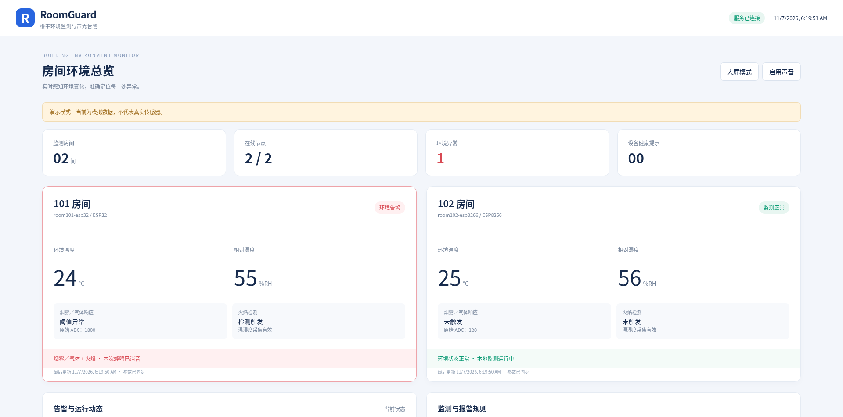
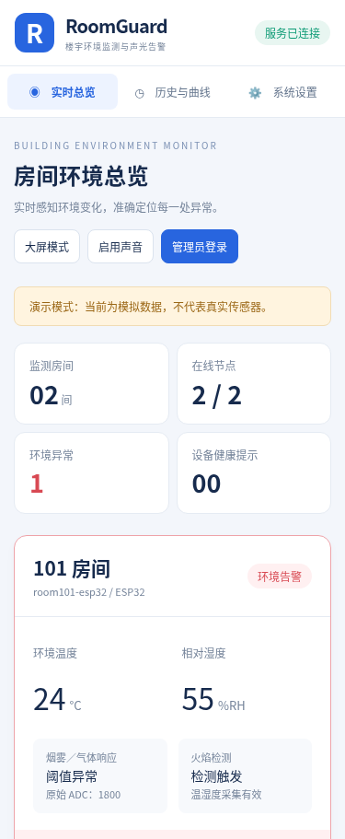
04 界面与管理
RoomGuard / V1.0
一套数据，覆盖大屏、电脑和手机
同一数据源，按使用场景展示；管理操作需要登录。
实际软件界面 · 模拟数据
大屏
只读总览
管理端
确认 / 消音
APK
原生后台服务
图为实际软件界面的模拟数据截图。EXE 使用 Edge 应用窗口；APK 已构建，后台／锁屏能力待 OPPO 真机验收。
楼宇房间环境监测与异常声光告警系统 · 比赛首版
10 / 16
Notes:
建议时长：30秒
B同学｜展示讲解
这页是已经实现的软件界面，截图里的数据是模拟演示数据。大屏只读，电脑和手机登录后可以确认、消音和查看历史。Windows程序使用Edge独立窗口；手机APK除了前台页面，还有原生后台服务。不过OPPO锁屏后的效果仍要按真机测试结果报告。
A同学｜硬件操作
保持设备正常，关注主讲提示。
配合提示
主讲结束本页后翻页；操作未完成时先确认状态。

Slide 11
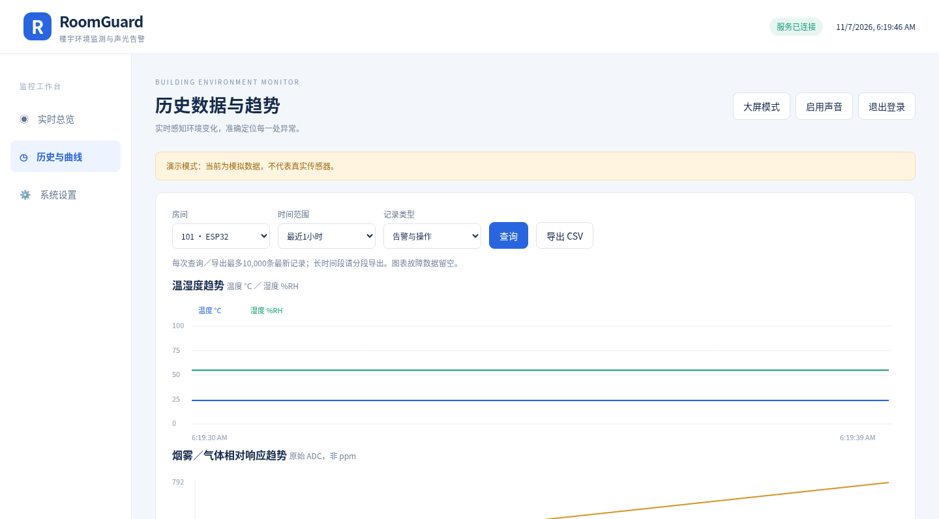
04 数据与追溯
RoomGuard / V1.0
每一次异常，都应有记录可查
实际历史界面 · 模拟数据
30 天
常规采样保留
温湿度与烟雾相对响应
180 天
事件与审计保留
发生 / 恢复 / 确认 / 消音
CSV
按条件导出
便于复盘、整理和比赛记录
保留时间为可调整默认值；MQ-2 曲线是相对响应，未经标定不标为 ppm。
楼宇房间环境监测与异常声光告警系统 · 比赛首版
11 / 16
Notes:
建议时长：20秒
B同学｜展示讲解
系统不仅展示当前值，也保存历史。默认采样保留三十天，告警和操作记录保留一百八十天，并支持曲线与CSV导出，方便复盘。烟雾曲线表示传感器的相对响应，不把未经标定的数据写成准确的ppm浓度。
A同学｜硬件操作
保持设备正常，关注主讲提示。
配合提示
主讲结束本页后翻页；操作未完成时先确认状态。

Slide 12
05 工程实现
RoomGuard / V1.0
把工程难点，落到接线、程序和测试里
电平要匹配
两种板要适配
5V 模块 ≠ 3.3V GPIO
ESP32 ≠ ESP8266
MQ-2、电平转换、共地
先量测，再连接 ESP
分别规划引脚与 ADC 量程
统一上层协议与告警规则
网络不能拖住报警
旧手机要实测
异步网络 + 本地判断
Android 5.1 兼容
采集与告警由主循环执行
网络回调排入控制消息
原生后台服务 + 运行设置
用指定 OPPO 手机验收
楼宇房间环境监测与异常声光告警系统 · 比赛首版
12 / 16
Notes:
建议时长：30秒
B同学｜展示讲解
项目的难点不只在画面。五伏模块不能直接接三点三伏输入；两个ESP的引脚和ADC不同，需要分别适配。程序采用异步网络，避免等待服务器时拖住本地报警。旧手机则不能只看能不能安装，还要测试实际显示和后台运行。这些都是我们接下来装配调试的重点。
A同学｜硬件操作
保持设备正常，关注主讲提示。
配合提示
主讲结束本页后翻页；操作未完成时先确认状态。

Slide 13
06 双人配合演示
RoomGuard / V1.0
现场演示：让评委看见三个关键场景
A 同学负责硬件操作，B 同学负责讲解定位、状态变化与设计含义。
01
02
03
双节点正常
异常与处理
断网仍报警
两个房间同时上报
房间编号与数据对应
触发一个房间告警
确认、消音，观察灯光保留
断开节点网络，保持供电
看本地声光与服务器离线
演示配合：先口令 → 再操作 → 看状态 → 解释结果；完成后恢复正常连接。
楼宇房间环境监测与异常声光告警系统 · 比赛首版
13 / 16
Notes:
建议时长：90秒
B同学｜展示讲解
现在请看现场演示。首先，两个房间都在线，数据归属清楚。接下来请操作同学触发101房间的测试异常，我们同时观察本地声光和管理页面。确认只表示已看到，消音后红灯仍保留。最后断开102节点网络但保持供电，再测试本地异常。等待服务器识别离线时，可以看到本地报警不依赖网络。请操作同学恢复连接，我们观察状态恢复。
A同学｜硬件操作
0—15秒：指示两个正常节点；15—45秒：受控触发101异常，配合确认与消音，展示灯光保留；45—75秒：断开102的网络而不切断电源，触发已排练的异常并等待约20秒离线显示；75—90秒：恢复网络并确认当前状态。现场条件不足时只能使用明确标识的模拟演示，不宣称为实物测试。
配合提示
B说“请操作同学……”后A再动作。消音、新增原因和稳定解除可按赛时取舍。教师需提前确认场景能在90秒内稳定完成。

Slide 14
07 验证与边界
RoomGuard / V1.0
验证结果分层说明，不把编译当作实测
已完成的软件验证
待完成的目标机验收
10 项
服务端自动测试通过
树莓派 ARM64 部署与服务自启
2 平台
ESP32 / ESP8266 固件编译通过
电平、供电、预热与真实传感器触发
MQTT
真实本机代理 + 模拟节点联调通过
Windows 10 实机启动
网页
桌面 / 手机 / 大屏浏览器测试通过
OPPO 后台 / 锁屏及双节点长时间运行
证据来源：项目交付测试日志；本机 MQTT 测试使用模拟节点，尚未完成整机实物终验。
楼宇房间环境监测与异常声光告警系统 · 比赛首版
14 / 16
Notes:
建议时长：25秒
B同学｜展示讲解
我们把验证分成两层。已经完成的包括十项服务端测试、两种固件编译、真实本机MQTT代理下的模拟节点联调，以及网页测试。还需要完成树莓派部署、电气量测、真实传感器和指定终端验收。只有做过、留有记录的测试，我们才把它写为通过。
A同学｜硬件操作
保持设备正常，关注主讲提示。
配合提示
主讲结束本页后翻页；操作未完成时先确认状态。

Slide 15
08 效益与应用
RoomGuard / V1.0
项目价值：从“看到数据”到“知道怎样处理”
现场人员
管理人员
部署维护
技能学习
增加就近提醒
更清楚地定位与追溯
利用现有局域网
训练完整工程过程
异常时有声光提示
断网仍保留本地能力
按房间看异常、查历史
确认与消音留有记录
复用路由器与浏览器
核心运行不依赖公网
识图接线、烧录调试
网络配置、测试与表达
预期价值，不虚构节省比例或事故降低率；教学演示原型，不替代合规消防设施。
楼宇房间环境监测与异常声光告警系统 · 比赛首版
15 / 16
Notes:
建议时长：20秒
B同学｜展示讲解
项目的价值有四个方面：现场多一层提醒，管理端能定位和追溯，部署可以利用现有局域网，同时也让我们训练从接线、烧录到测试和表达的完整技能。它目前是教学演示原型，不能替代合规消防设施，我们也不编造没有测量过的节省比例。
A同学｜硬件操作
保持设备正常，关注主讲提示。
配合提示
主讲结束本页后翻页；操作未完成时先确认状态。

Slide 16
汇报结束 / 请评委老师指导
RoomGuard / V1.0
让异常被看见
让处置有依据
房间自主报警
中心统一管理
过程留有记录
现场先得到提醒
异常定位到房间
为复盘提供依据
两名同学，一套系统：一人把操作做稳，一人把原理讲清。
楼宇房间环境监测与异常声光告警系统 · 比赛首版
16 / 16
Notes:
建议时长：10秒
B同学｜展示讲解
我们的目标是让现场有提醒、管理有位置、事后有记录。汇报完毕，请各位评委老师指导。
A同学｜硬件操作
将设备恢复到正常或已说明的状态；主讲结束后与B共同面向评委。
配合提示
主讲结束，不主动翻到备页；按提问选择。

Slide 17
答辩补充 / 技术选型
RoomGuard / V1.0
答辩备页｜为什么采用这套架构？
ESP：贴近现场
树莓派：集中处理
MQTT：设备消息通道
直接连接传感器与声光模块
在楼宇局域网内存储与管理
数据、事件、指令与回执分开
本地判断不等待服务器
适合比赛中的轻量服务
用户名与 ACL 限制主题权限
网页使用 2 秒轮询兼顾旧浏览器；安装完毕后，核心功能不需要互联网。
楼宇房间环境监测与异常声光告警系统 · 比赛首版
备页 1 / 4
Notes:
建议时长：0秒
B同学｜展示讲解
节点负责现场，树莓派负责集中管理，MQTT用于设备之间的消息传递。网页采用两秒轮询，是考虑旧安卓浏览器兼容性。这个规模的首版重点是把链路与故障处理走通，而不是声称已经支持大量设备。
A同学｜硬件操作
按问题指向相应实物或界面，不重复整个演示。
配合提示
主讲结束本页后翻页；操作未完成时先确认状态。

Slide 18
答辩补充 / 电气接口
RoomGuard / V1.0
答辩备页｜5V 模块怎样接到 3.3V ESP？
MQ-2 · 5V
AO：分压与量程换算
ESP ADC：输入电压必须合规
DO 与蜂鸣器：电平适配
ESP8266：先核验 A0
BSS138 参考方案，低有效不反相
LV=3.3V，HV=5V，信号共地
开发板可能自带分压
不能把芯片量程直接当作板接口量程
参考设计未完成实物量测；具体阻值、极性与接线，以硬件手册及实测核验为准。
楼宇房间环境监测与异常声光告警系统 · 比赛首版
备页 2 / 4
Notes:
建议时长：0秒
B同学｜展示讲解
首先区分供电和信号电平。MQ-2用五伏供电，但ESP输入不能直接承受五伏。模拟输出通过分压，并在程序里使用对应比例；数字输出与蜂鸣器采用电平适配。ESP8266的A0还要核对板载分压，不能只凭外形猜量程。
A同学｜硬件操作
若被追问，出示接线表和实际量测记录；没有量测的数据明确回答待测。
配合提示
主讲结束本页后翻页；操作未完成时先确认状态。

Slide 19
答辩补充 / 终端兼容
RoomGuard / V1.0
答辩备页｜手机锁屏，为什么要有 APK？
手机网页
Android APK
适合前台访问
原生后台服务
无需安装，局域网浏览器访问
Android 5.1 最低版本声明
前台查看、管理与声音提示
常驻服务、通知与 Wi-Fi 连接维护
后台与锁屏受浏览器限制
需要 OPPO 真机测试与后台许可
运行条件：手机能访问树莓派，应用被允许后台运行；断网或被强行停止后不能保证新告警。
楼宇房间环境监测与异常声光告警系统 · 比赛首版
备页 3 / 4
Notes:
建议时长：0秒
B同学｜展示讲解
网页能完成前台查看与管理，但浏览器后台可能暂停，因此锁屏告警不能只靠网页。APK增加原生后台服务和通知。当前安装包已经构建并验证签名，但指定OPPO手机能否持续后台运行，还要在开启后台许可后实测，不能承诺在断网或强停后仍能收新告警。
A同学｜硬件操作
保持设备正常，关注主讲提示。
配合提示
主讲结束本页后翻页；操作未完成时先确认状态。

Slide 20
答辩补充 / 完善计划
RoomGuard / V1.0
答辩备页｜下一步，先验收，再扩展
第一步
第二步
第三步
完成整机验收
补强离线能力
扩展真实场景
电气与预热量测
树莓派、Windows、OPPO
双节点持续运行记录
有限事件缓存与补传
考虑 RTC 独立时钟
减少断网历史缺口
按实测容量增加房间
完善账号与网络安全
持续校准与维护
成本与效益按实际采购和测试记录核算，不把扩展设想写成已完成成果。
楼宇房间环境监测与异常声光告警系统 · 比赛首版
备页 4 / 4
Notes:
建议时长：0秒
B同学｜展示讲解
下一步首先完成整机验收，而不是急着增加功能。然后补强断网事件缓存与时间保持，最后根据实际容量增加节点并完善安全。采购成本与节省效益都应按实际记录核算。
A同学｜硬件操作
保持设备正常，关注主讲提示。
配合提示
主讲结束本页后翻页；操作未完成时先确认状态。

